Slide 1
Python环境搭建及基础语法实验
安装Python语言，搭建开发环境；
根据自己的学号，设A等于学号除以8取余数，B等于学号除以3的余数，C等于学号除以5的余数，D为学号除以7的余数，E为学号除以50的余数，编写一个脚本，以自己的学号为输入，输出A,B,C,D,E的值
完成序号为B的题目；0-2
完成 需要为 3 +C 的题目3-7
完成7+D 的题目7-13
完成14+D 的题目
完成 20+A 的题目
编写一个例程，能够演示全局变量和局部变量作用域的不同（雷同不得分）
有一只青蛙，跳跃一次可以上1步台阶也可以上两步台阶或者三步台阶，设有一段楼梯有X步台阶，X为实验学生学号的最后两位+15，请编写一段代码，求出青蛙登上该段楼梯有多少种跳法。
实验报考要求写明程序设计思路和原理和思路，尤其要突出程序设计过程中遇到的错误、问题和解决方法，根据细节判定出的抄袭报告判零分。

Slide 2
实验2 Python基础语法实验2
安装Python语言，搭建开发环境；
根据自己的学号，设A等于学号除以13取余数，B等于学号除以3的余数，C等于学号除以5的余数，D为学号除以7的余数，E为学号除以50的余数，编写一个脚本，以自己的学号为输入，输出A,B,C,D,E的值
完成序号为B的题目；+2
完成 需要为 3 +C 的题目+2
完成7+D 的题目+2
完成14+D 的题目+2
完成 20+A 的题目+2
完成30+A的题目+2
完成40+A的题目+2

Slide 3
实验3 容器的使用和简单算法
实现一个dictionary，以学生的学号为主键、学生的姓名、性别、高数成绩、线代成绩、概率论成绩和英语成绩为值，通过文字选项的方式，用户可以选择 添加学生信息、修改学生信息、删除学生信息、对已录入的学生信息按照 高数成绩排序，对已录入的学生按照 学号排序 等功能；
设学生学号最后一位数为A，另B=A%3+1，求 f(x) = e^{-x}-sin(B*x) 在[0,2π]上的根，并将结果存入一个容器中（可以是List，也可以是Set）

Slide 4
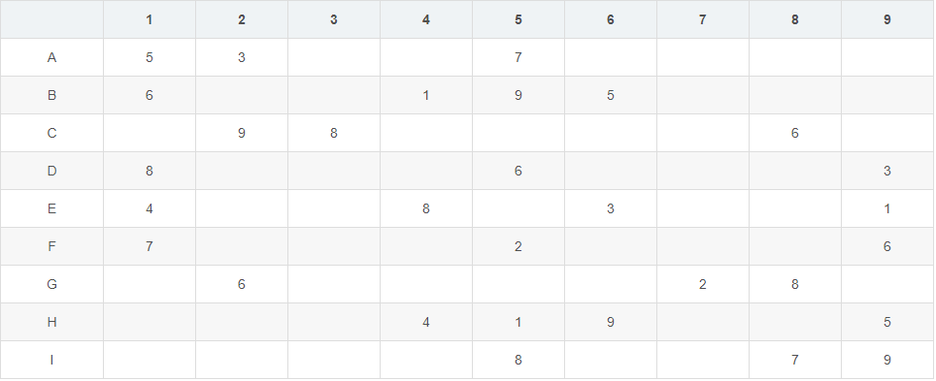
实验4 深度优先和广度优先遍历
1.利用Python求解数独。数独规则说明：
数字 1-9 在每一行只能出现一次。
数字 1-9 在每一列只能出现一次。
数字 1-9 在每一个 3x3 宫内只能出现一次。3x3 的宫内为A1-C3,A4-C6,A7-C9,D1-F3,D4-F6,D7-F9
提示，使用矩阵功能，可以借助numpy包或者List嵌套
2. 利用字典和List等容器，实现 基于宽度优先的 8皇后问题求解。
1,2题，2选1完成。

Slide 5
实验5 数据结构和基础算法巩固
1.容器的遍历联系
申明一个List Lst；
寻找出0-99999之间的水仙花数、四叶玫瑰数、五角星数，并将结果存入Lst中；
使用for 对 Lst进行遍历，并将其中的偶数打印出来；
2. 编写一个函数，利用“递归方法”对输入的参数分解质因数，并将结果用append方法加入到一个列表中，分解完毕后，利用for循环遍历，将列表中元素逐个打印出来；
3.用一条语句生成一个 包含0-2000之间所有奇数的列表，找出列表中可以整除3、6、7、15、35的数，分别存放在L3,L6,L7,L15, L35这几个列表中，并找到这几个列表中共有的元素，打印出来。

Slide 6
实验6 OpenCV和Numpy
1.环境搭建
在电脑上安装号 numpy，matplotlib和opencv-python三个报
2. 利用opencv读取电脑上的一张图片，打印出他的尺寸和数据类型，并用matplotlib将图片绘制出来；
3.自己找到一张因为光线太暗看不清的液晶照片，或者逆光拍摄曝光过度的照片，使用opencv幂律变换对照片进行处理，让照片相对更清楚；
4.尝试编写一个程序，让四川轻化工大学校徽图案中的黑色字体编程蓝色、红色、粉色、紫色等任意颜色，或者将深绿色的圈和中央背景区变成 红色、橙色、黄色、紫色等颜色；
5*.找一个自己喜欢的照片或者海报，通过Sobel或者Canny算子，对照片或海报进行处理，调整参数使处理后的效果尽可能凸显主题。

Slide 7
实验7 QT for Python
根据 QT官方文档，搭建QT for Python环境；
将自己以后的一个程序，利用QT for python 封装成带有可视化界面的软件；

Slide 8
实验8 QT for Python II
下面三个项目，任选一个完成：
1.校徽改色工具：设计一个UI界面，有用户选择颜色，生成指定颜色的校徽文件；
2.八皇后程序求解可视化工具；利用QT for Python结合之前的作业，设计一个可以可视化看到遍历过程的8皇后程序演示；
3.可视化幂律变换程序，设计一个UI界面，让用户可以设置或调整c和γ的值，生成变换以后的图片；

